Slide 1
Sistema Integrado de Planejamento e Gestão Fiscal SIGEF
MÓDULO TRANSFERÊNCIA
(Convênios e Contrato de Apoio Financeiro)
Diretoria de Auditoria Geral – DIAG
Gerência de Auditoria de Recursos Antecipados - GERAN

Slide 2

Assuntos
Legislação
Portal SCTransferências e DART
Composição do Módulo
Alteração de Cadastro
Confecção e Envio de Proposta
Trâmite de Aprovação e Geração da TR
Prestação de Contas Parcial
Prestação de Contas Final
Alteração da Transferência

Slide 3
1. Legislação
Decreto n° 127/2011 (Convênios);
Decreto nº 1.309/2012 (Contrato Apoio Financeiro);
Instrução Normativa n° TC-14/2012;
Lei n° 16.037/2013 (FUNDAM);
Decreto n° 1.621/2013 (FUNDAM);

Slide 4
2. Portal SCTransferências

Slide 5
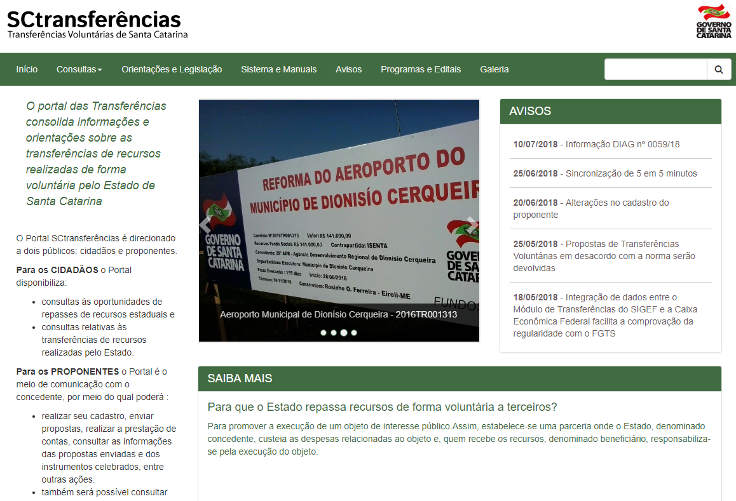
2. Portal SCTransferências
www.sctransferencias.sc.gov.br

Slide 6
2. Portal SCTransferências
Avisos aos usuários
Legislação consolidada
Manuais para Concedente
Manuais para Proponente
Vídeos para Proponente
Orientações
Acesso ao Sistema pelo Convenente
DART
Consultas pelo cidadão
Galeria

Slide 7
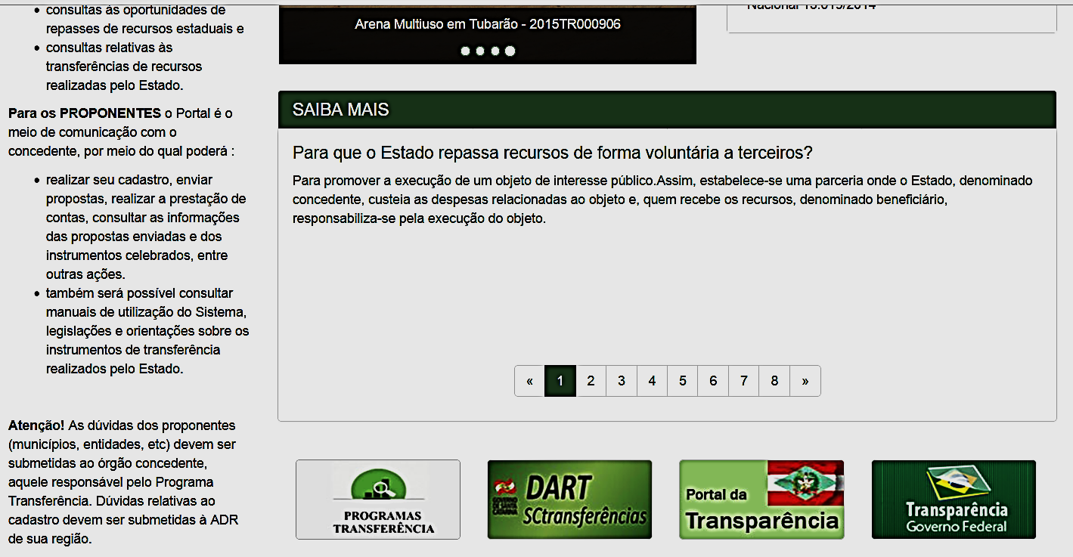
2. DART SCtransferências
Acesso: Portal SC Transferências (banner na parte inferior da tela)

Slide 8
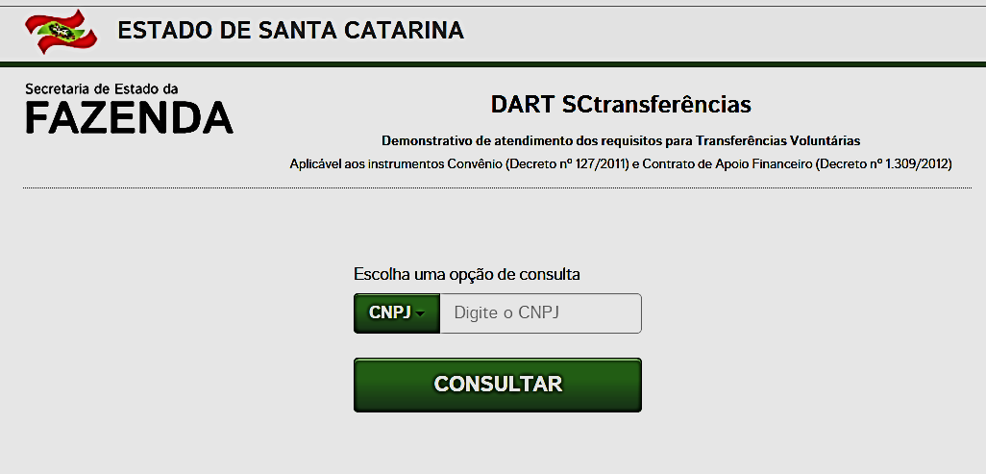
2. DART SCtransferências
Inserir o CNPJ ou CPF e clicar no botão Consultar.
Qualquer pessoa poderá consultar, basta possuir o CNPJ

Slide 9
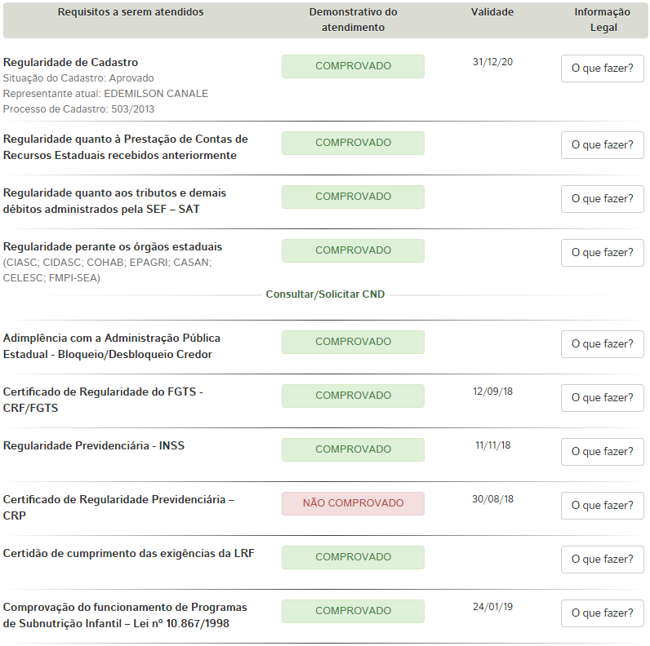
2. DART – Municípios
Atualizar na RFB e enviar
documentos
à ADR
Informações alimentadas automaticamente pelo sistema.
Solicitar aqui
Enviar
documentos
à ADR

Slide 10
3. Módulo – Algumas Funcionalidades
CADASTRO
Cadastrar Proponente
Alterar/Validar Cadastro | PROGRAMA TRANSF.
 | Manter Programa Transf.
 | Publicar Programa Transf. | PROPOSTA
 |  | Cadastrar/Alterar Proposta
 |  | Enviar Proposta | TRANSFERÊNCIA
 |  | Análise Técnica Proposta e Jurídica | Gerar
 |  | Análise PDIL/Comitê/CETEC | Empenhar
 |  | Análise Secretário/Dirigente | Publicar
 |  | Homologação SCC | Abertura C/Corrente
 |  | Associar NDC | Associar Contrapartida
P/C PARCIAL |  | Pré-Empenho | Liquidar
Cadastrar/Alterar Comprovante Despesa |  |  | Pagar
Cadastrar P/C Parcial | P/C FINAL |  | Ordem Bancária
Enviar P/C Parcial | Cadastrar P/C Final
Registrar Receb. P/C | Responder Questionário | Acompanhamento Objeto
Análise P/C Parcial | Enviar P/C Final | Realizar Acompanhamento Objeto | Rescisão Transferência
 | Registrar Receb. P/C Final |  | Rescindir/Resilir a TR
 | Análise P/C Final
 | Parecer Secretário

Slide 11
3. Módulo
O módulo Transferências é composto por dois ambientes e será acessado de acordo com o usuário:
proponentes/convenentes: acessam o módulo por meio da internet, onde poderão fazer o seu cadastro, elaborar propostas, fazer prestação de contas, consultas, etc;
concedentes: acessam o módulo pela intranet;
- cidadãos: acessam o módulo pela internet pelo Portal, para realizar consultas.

Slide 12

3. Módulo - Sincronização
Novidade
Proponente
Concedente
Usar a Funcionalidade Exportar ou esperar à noite para sincronizar
Programa Transferência
Sincronização de 5 em 5 minutos
Solicitação Alteração TR
Associar Contrapartida
Análise Alteração TR
Transferência
Cadastro
Proposta
Validação Cadastro
Análise Proposta
P/C
Análise P/C
Notes:
gefin

Slide 13
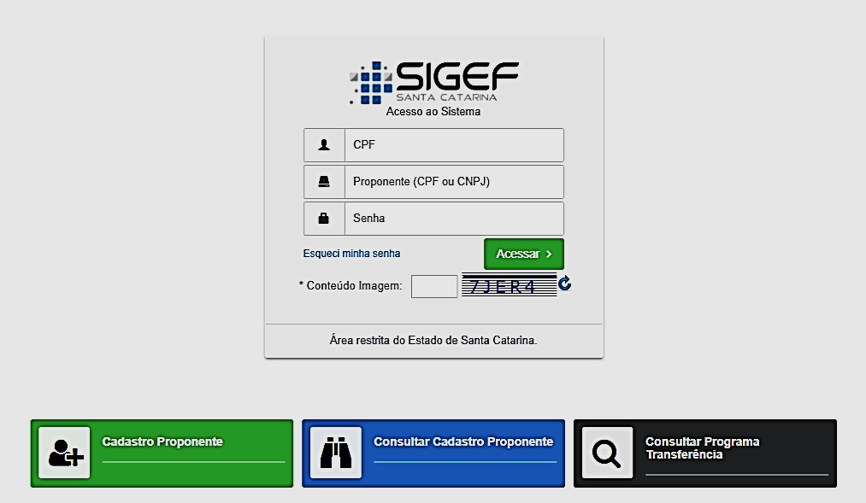
3. Módulo - Senha
Somente de posse da senha de acesso ao sistema que o proponente poderá realizar os procedimentos apresentados daqui por diante.

Slide 14
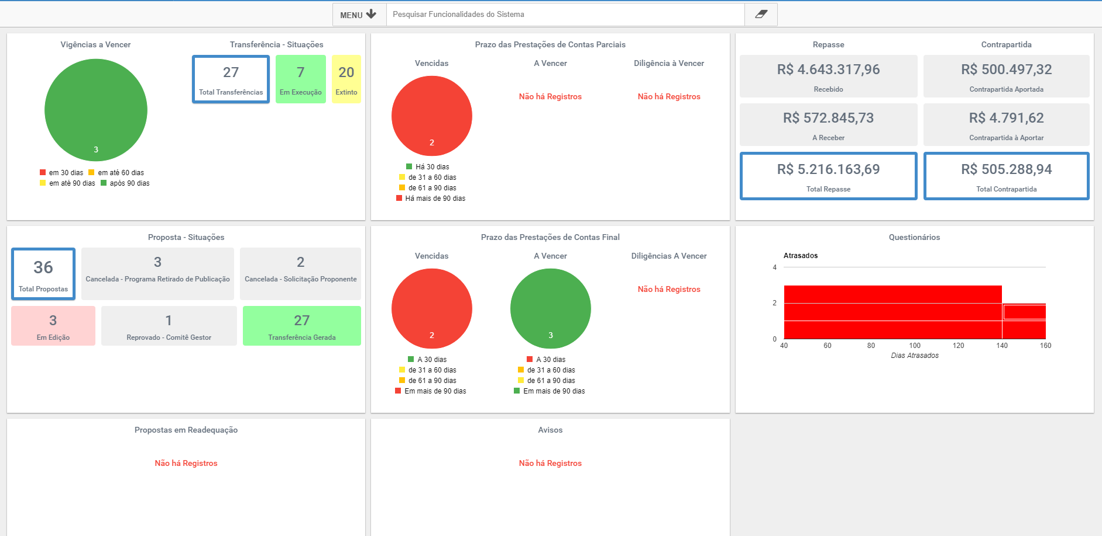
3. Módulo - Dashboard

Slide 15
4. Alteração do Cadastro
(Ver Manual n° 13)

Slide 16
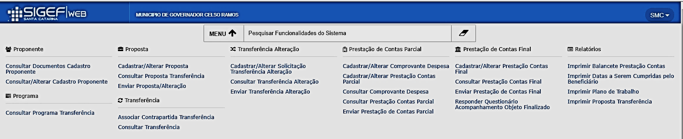
4. Alteração do Cadastro

Slide 17
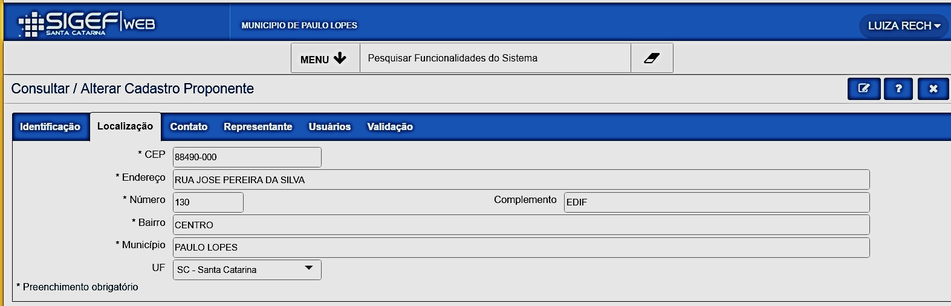
4. Alteração do Cadastro
Pelo Proponente
Clicar em cada aba para visualizar as informações do cadastro.
As informações constantes nas abas “Identificação”, “Localização”, “Representante” e “Validação” não poderão ser alteradas pelo proponente.

Slide 18
4. Alteração do Cadastro
Pelo Concedente
O Validador (ADR) poderá alterar alguns campos do cadastro, desde que sejam apresentados documentos que respaldem a alteração.
Há campos que NÃO PODEM ser alterados pelo validador, pois são oriundos da base de dados da RFB. São eles:
aba“Identificação” - Natureza Jurídica e Nome
aba “Localização” - todos os campos
aba “Representante” - nº do CPF e Nome.

Slide 19
4. Alteração do Cadastro
Pelo Concedente
Novidade
Cadastro do Proponente na situação Reprovado, Vencido ou Inativo, somente terá acesso as Funcionalidade de Imprimir, Consultas e as Funcionalidades de P/C. Também, não poderá receber nenhuma parcela de recursos;
Proponente e Usuários receberão e-mail 10 dias antes do vencimento do cadastro. Caso a “data fim do mandato/data fim acesso” não sejam atualizadas, não poderão mais acessar as funcionalidades do sistema;
Ao realizar o cadastro pela primeira vez o usuário já receberá o login e senha de acesso no e-mail informado no cadastro, não precisando da aprovação da ADR para receber a senha;

Slide 20
5. Confecção e Envio de Proposta
(Ver Manual n° 15)

Slide 21
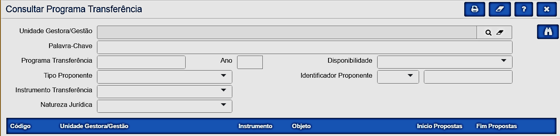
5.1 Consultar Programas de Transferência
(Ver Manual n° 14)
Várias formas de consultar

Slide 22
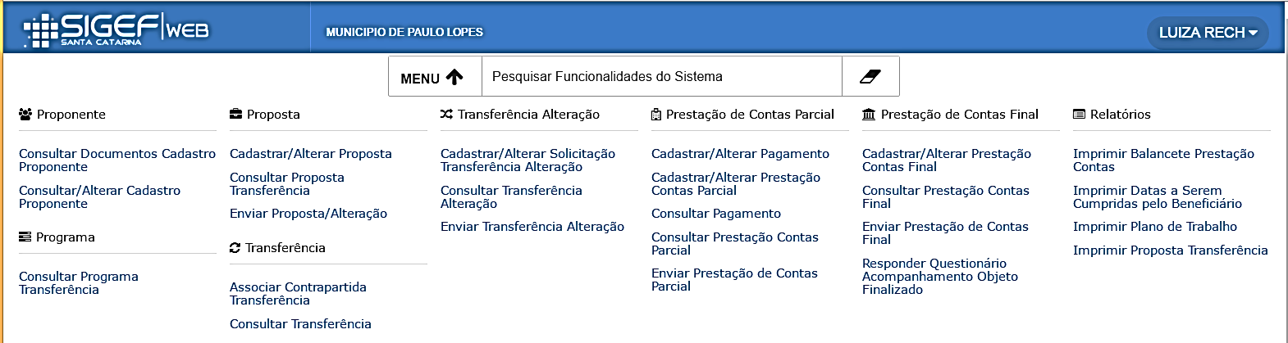
5.2 Funcionalidade Cadastrar/Alterar Proposta

Slide 23
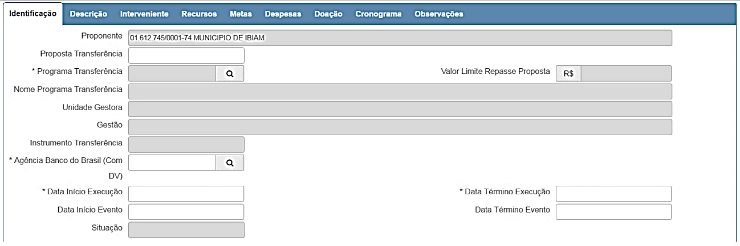
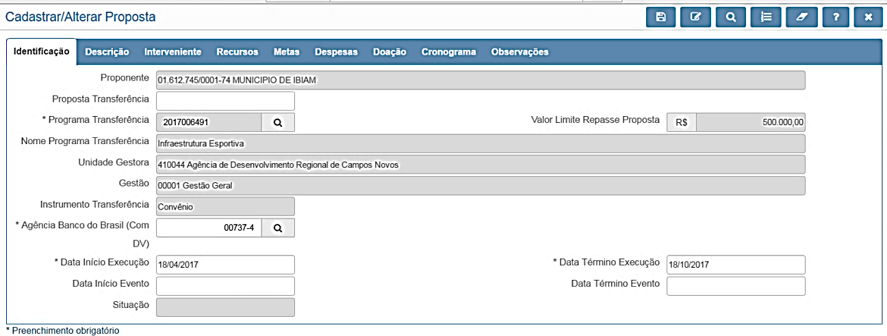
5.2 Cadastrar/Alterar Proposta – Aba Identificação
Preencher
No final o sistema informa automaticamente
Proponente deverá ter em mãos o N° do Programa, pois deve ser vinculada a um Programa de Transferência
Data vigência do Termo que será gerado.

Slide 24
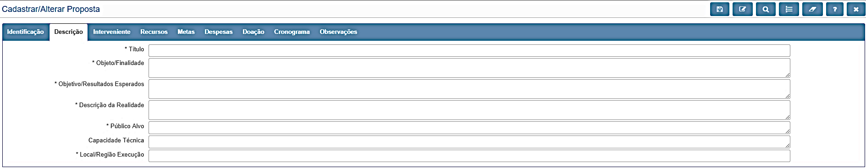
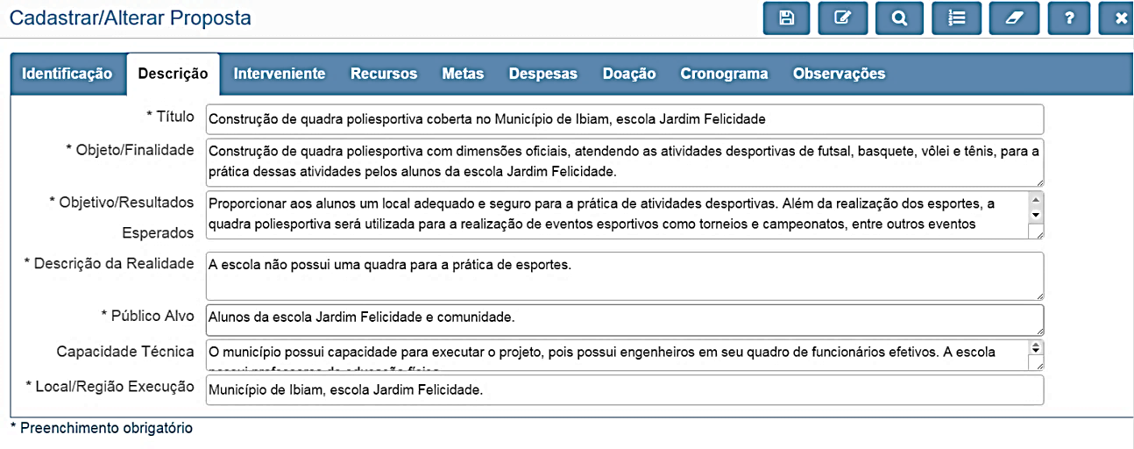
5.2 Cadastrar/Alterar Proposta – Aba Descrição
Preencher os campos
Ver Informação DIAG n° 059/2018 no Portal SCTransferências.

Slide 25
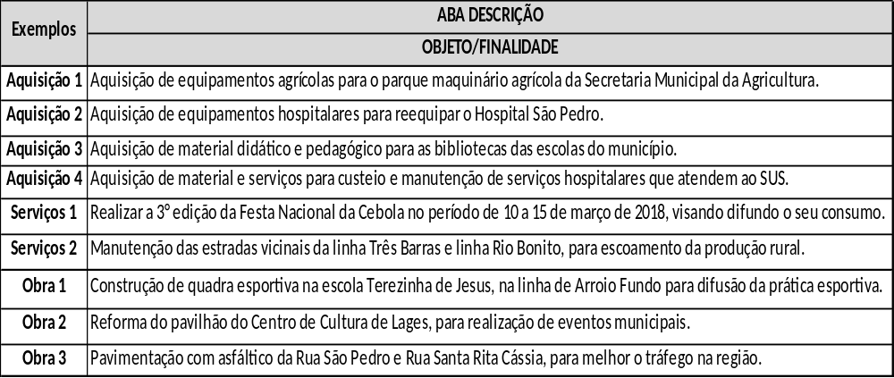
5.2 Cadastrar/Alterar Proposta – Aba Descrição
Exemplos de preenchimento do campo Objeto/Finalidade na confecção de uma Proposta:

Slide 26
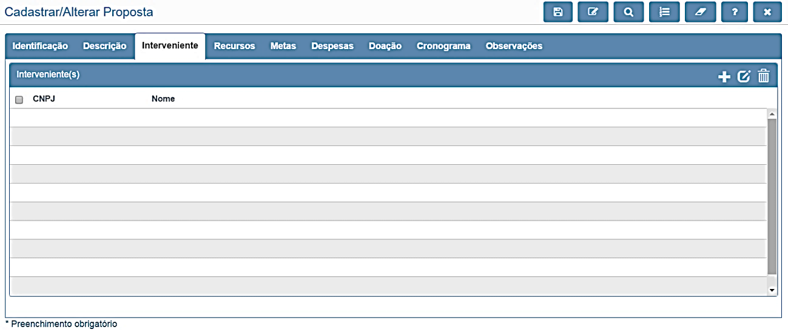
5.2 Cadastrar/Alterar Proposta – Aba Interveniente
Essa aba não deve ser preenchida pelo proponente. Se o concedente entender que deve haver interveniente colocará a proposta em readequação informando os dados para preenchimento pelo proponente.

Slide 27
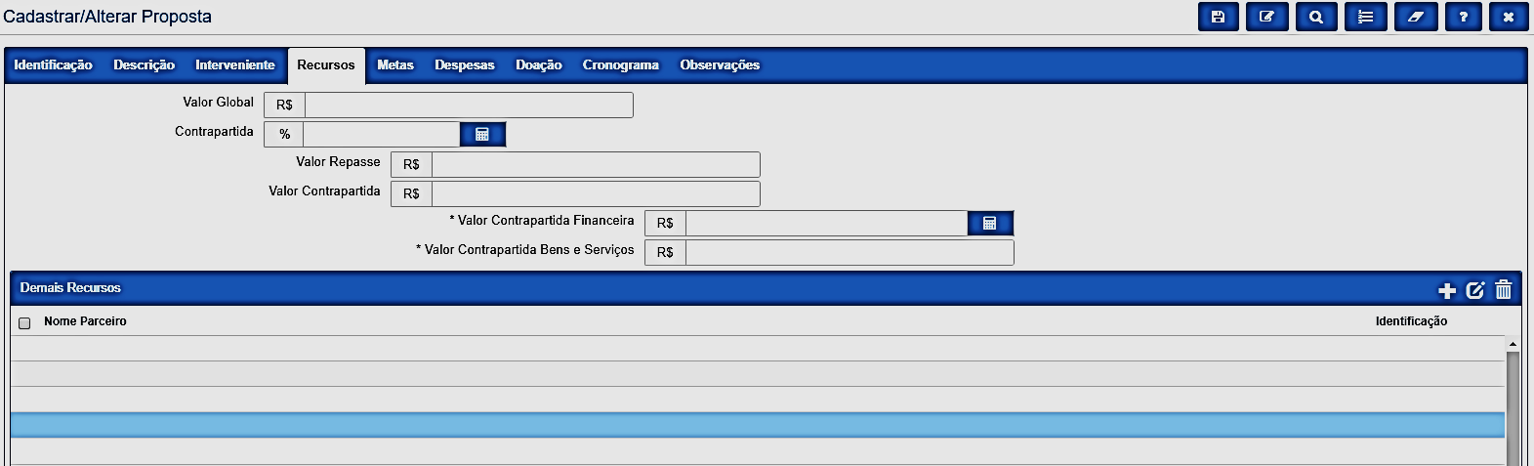
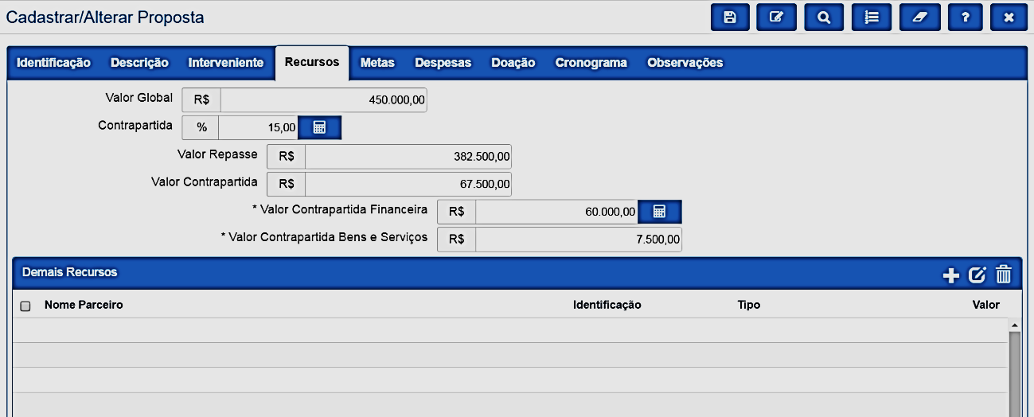
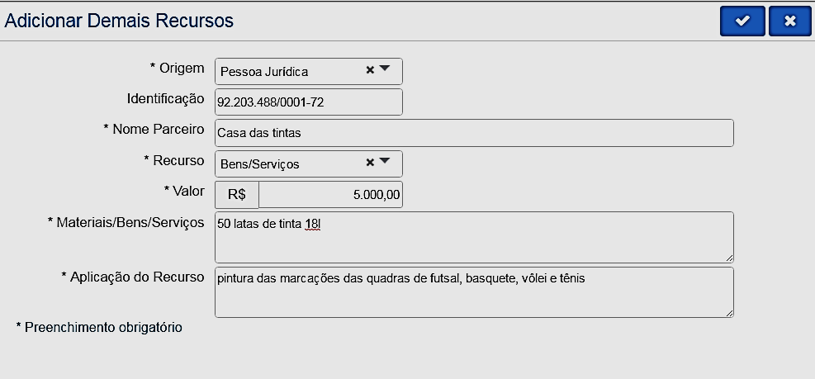
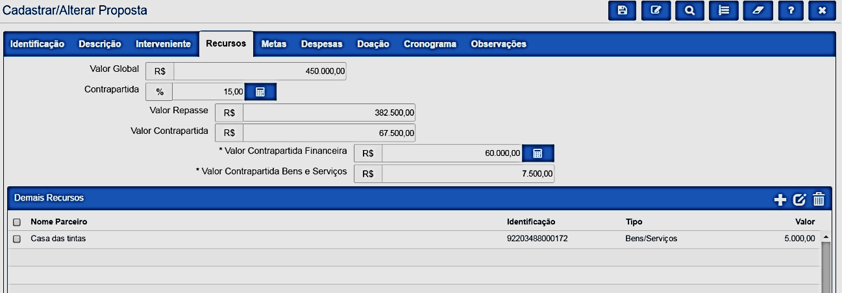
5.2 Cadastrar/Alterar Proposta – Aba Recursos
Escolher o preenchimento de dois campos e após clicar na calculadora.
Preencher os campos

Slide 28
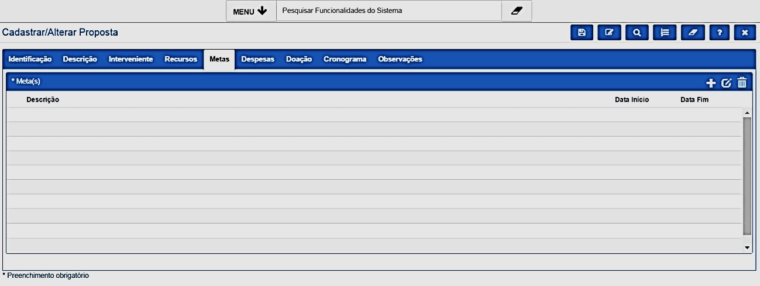
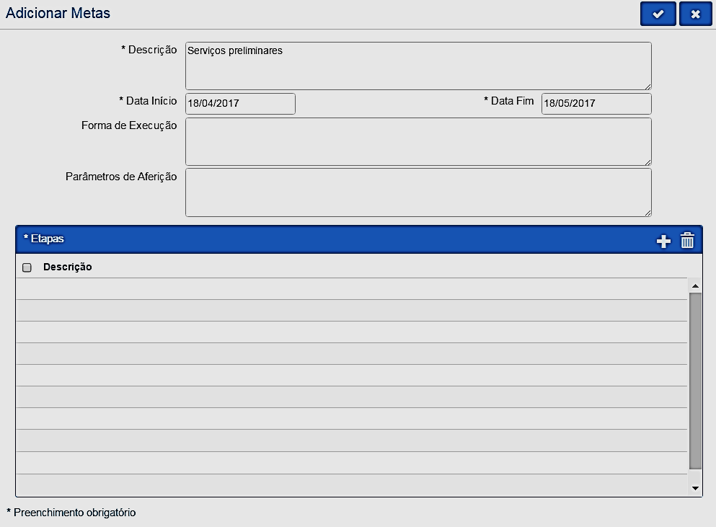
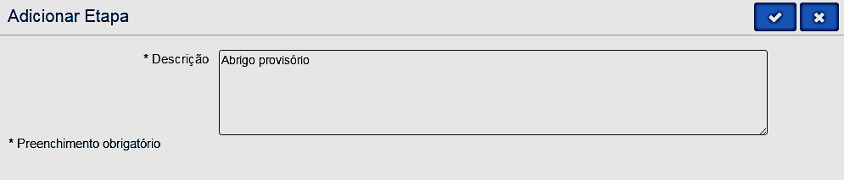
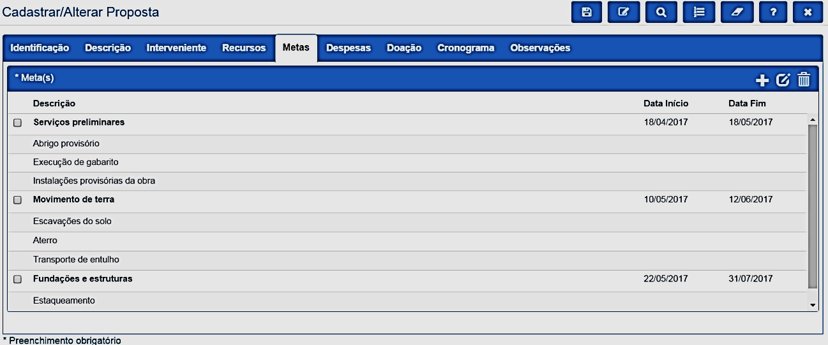
5.2 Cadastrar/Alterar Proposta – Aba Metas
Preencher os campos
As datas das Metas e Etapas deverão estar dentro do prazo de
execução do objeto, constante na Aba Identificação.
Preencher o campo

Slide 29
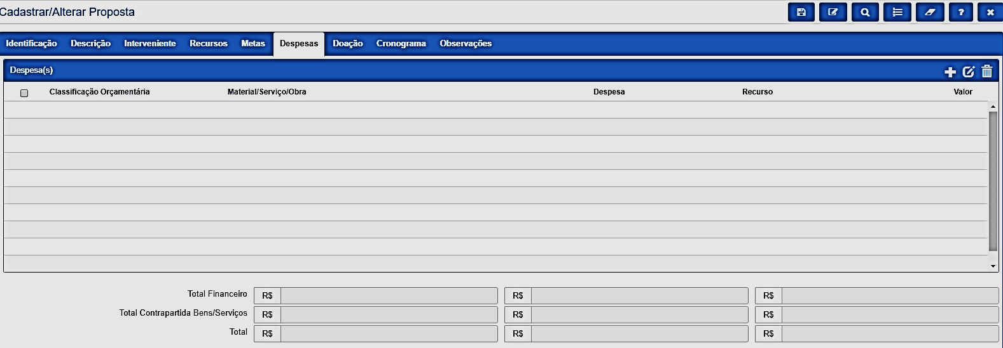
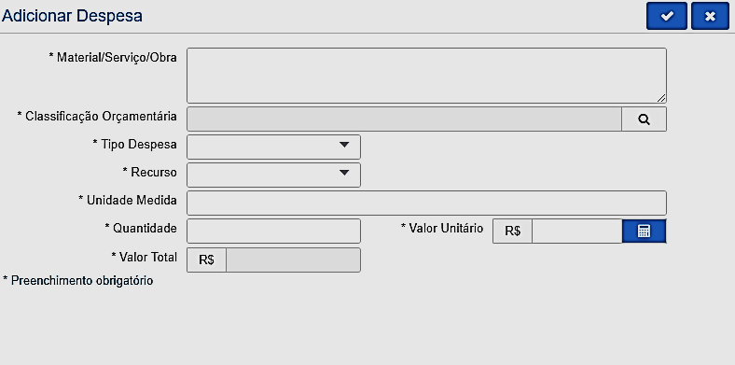
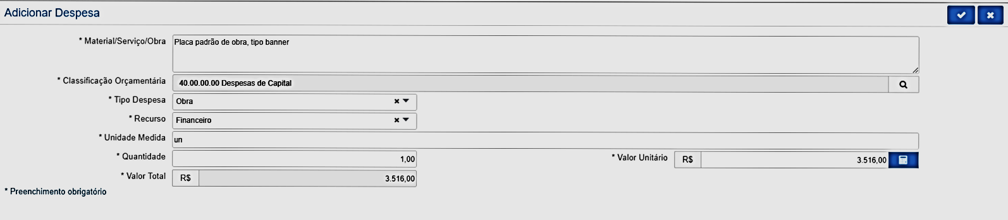
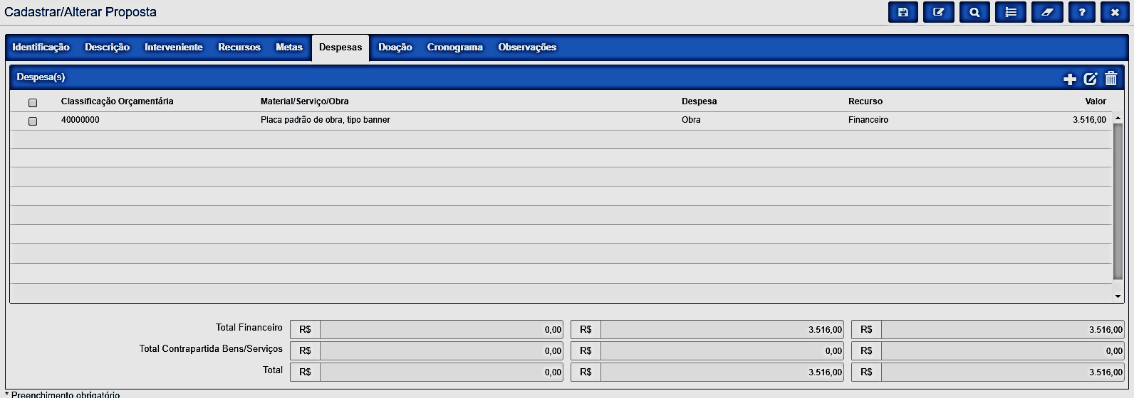
5.2 Cadastrar/Alterar Proposta – Aba Despesa
Preencher os campos
Para inserir outra despesa

Slide 30
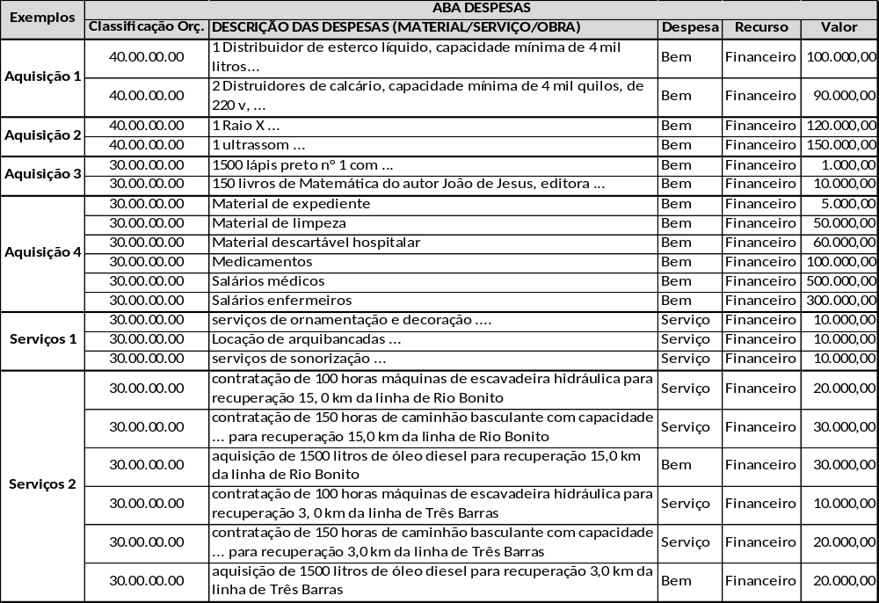
5.2 Cadastrar/Alterar Proposta – Aba Despesa

Slide 31
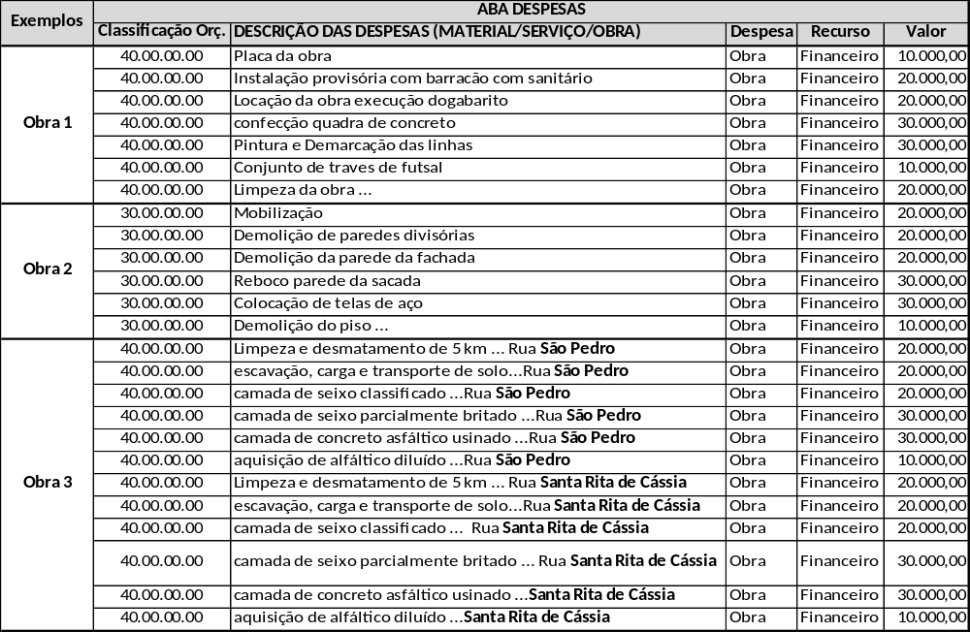
5.2 Cadastrar/Alterar Proposta – Aba Despesa
Verificar Informação DIAG 059/2018

Slide 32
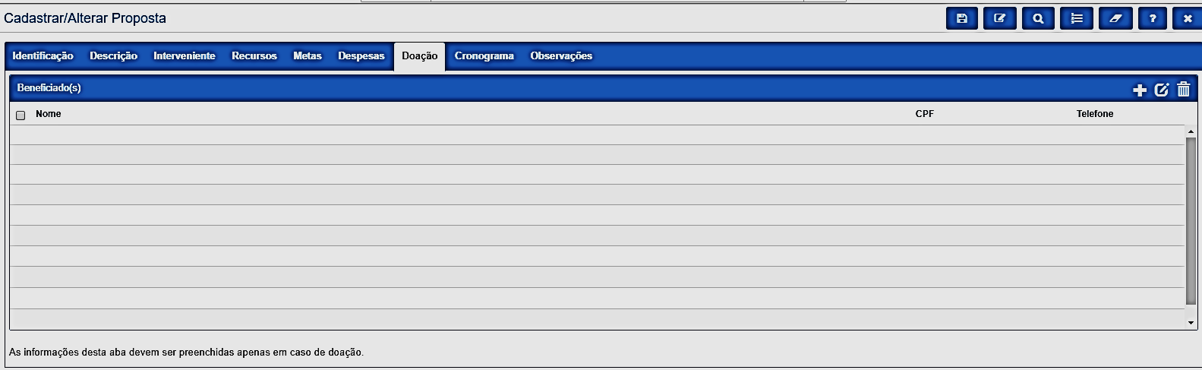
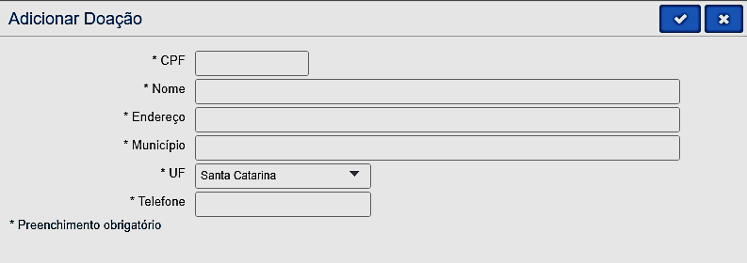
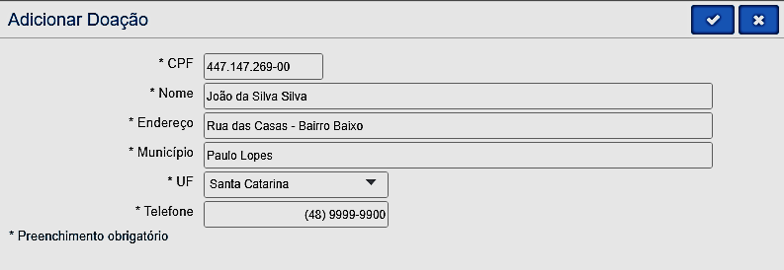
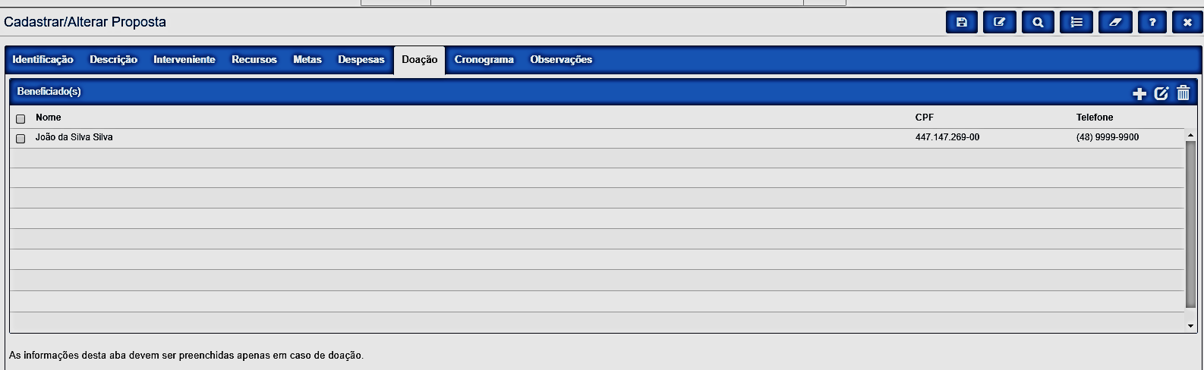
5.2 Cadastrar/Alterar Proposta – Aba Doação
Preencher Dados
Para inserir nova Doação

Slide 33
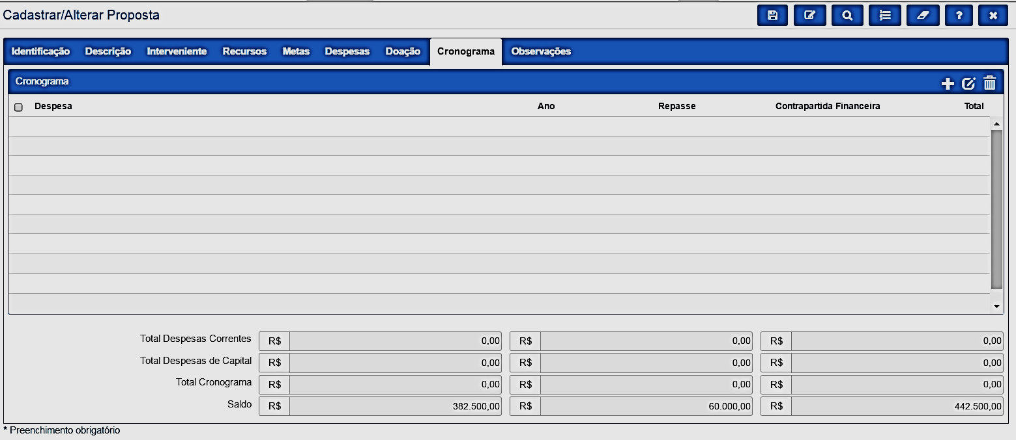
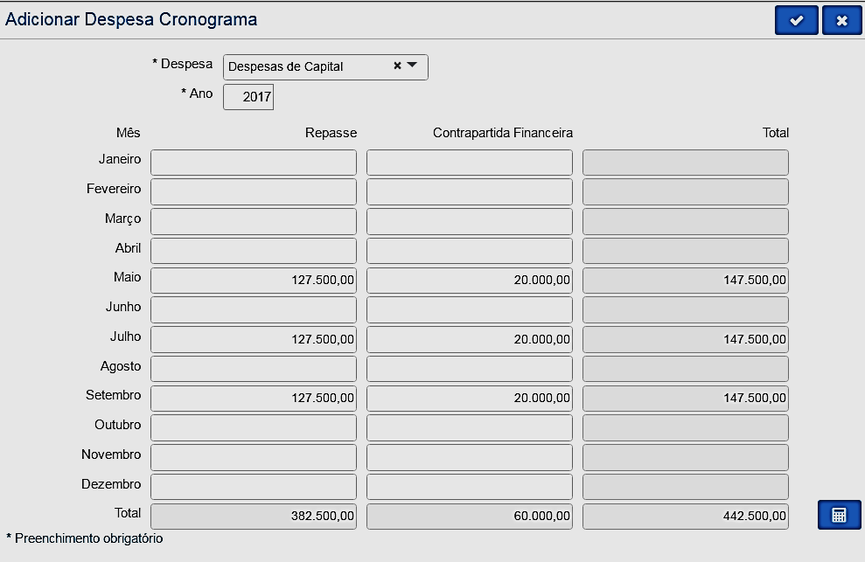

5.2 Cadastrar/Alterar Proposta – Aba Cronograma
Preencher os campos
Inserir novo Cronograma

Slide 34
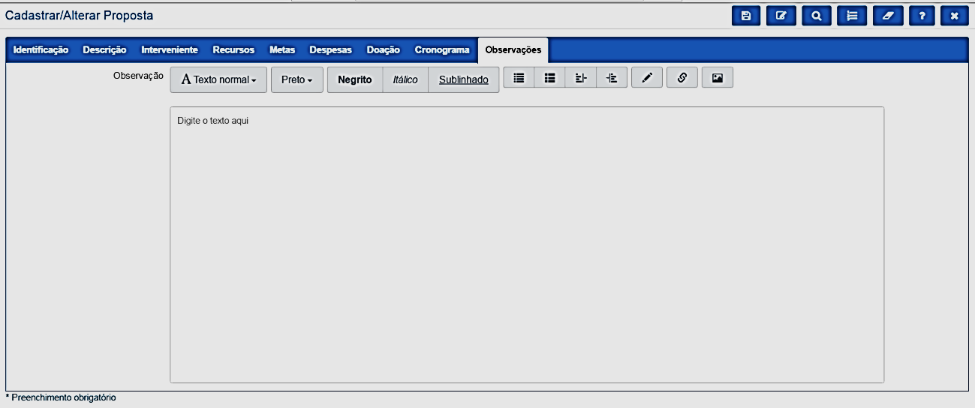
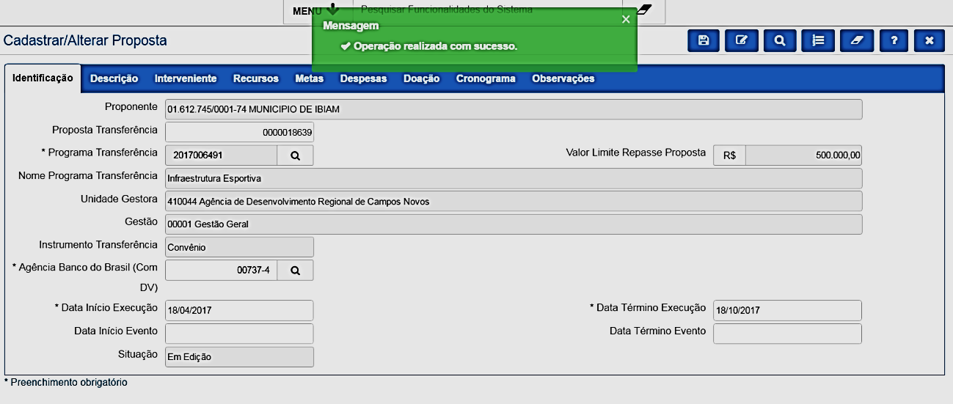
5.2 Cadastrar/Alterar Proposta – Aba Observações
Preencher o campo caso necessário
N° da Proposta gerada

Slide 35
5.3 Funcionalidade Enviar Proposta/Alteração
Envio da proposta via sistema, os documentos complementares, devem ser encaminhados ao concedente.

Slide 36
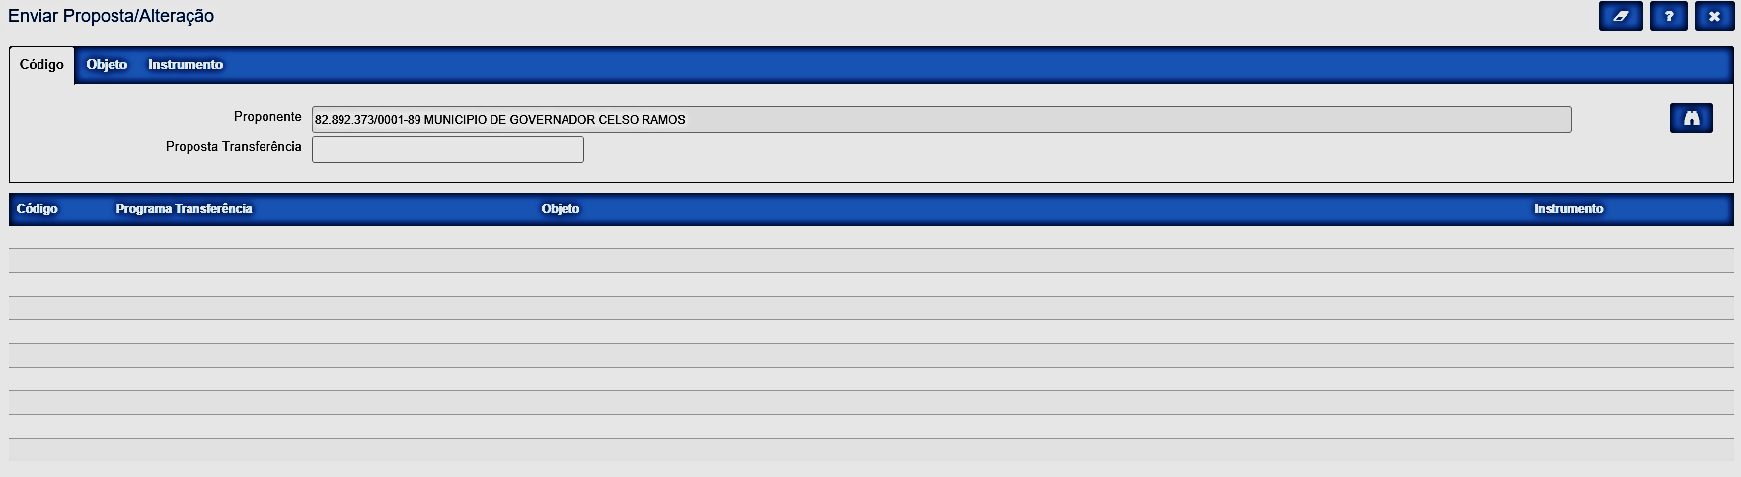
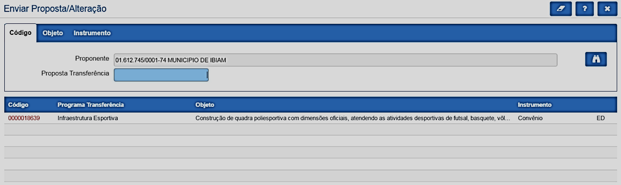
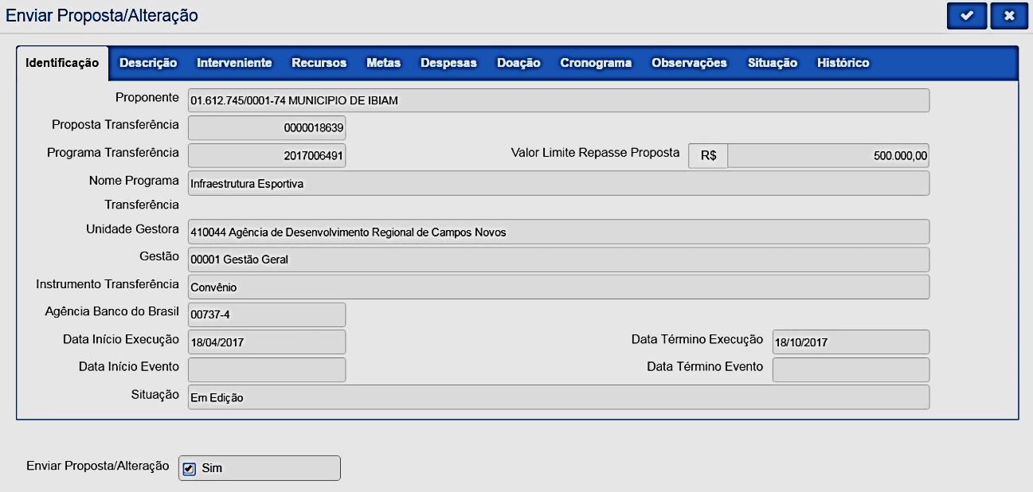
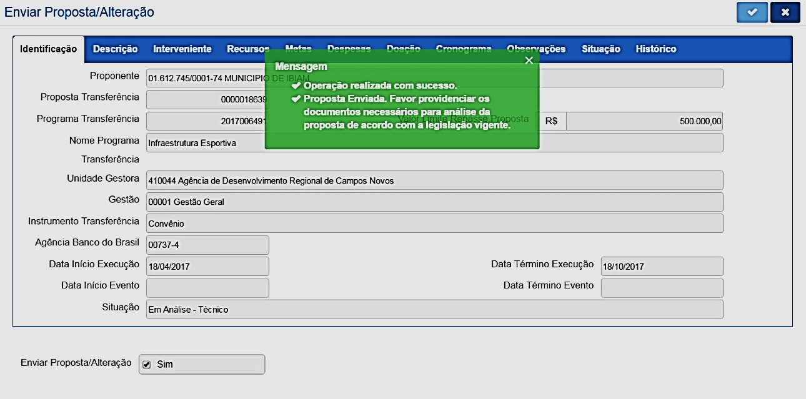
5.3 Funcionalidade Enviar Proposta/Alteração

Slide 37
5.4 Envio Documentos para o Concedente
Nas obras ou serviços de engenharia, encaminhar:
Projeto Básico, que poderá ser dispensado pela autoridade competente no caso de objeto padronizado, deverá conter o orçamento detalhado do custo global da obra ou do serviço de engenharia, fundamentado em quantitativos de serviços e fornecimentos propriamente avaliados,.
Licenças ambientais expedidas pelos órgãos competentes, quando o convênio envolver obras, instalações ou serviços que exijam estudos ambientais;
Registro fotográfico das condições atuais, caso de reformas;
Cópia autenticada da Anotação de Responsabilidade Técnica – ART ou Registro de Responsabilidade Técnica - RRT expedida pelo conselho profissional competente;
Alvarás e licenças municipais necessárias à realização de obras, expedidas pelos órgãos competentes;
Projeto de captação de águas pluviais, conforme o Decreto nº 99/2007, em caso de construção nova;
Projeto aprovado pelos órgãos sanitários estaduais competentes, quando se tratar de obras em estabelecimentos de saúde, conforme na Lei nº 6.320/83;
Certidão emitida pelo Cartório de Registro de Imóveis comprovando a propriedade plena do imóvel com data não superior a 30 dias.
Previsão Orçamentária referente à contrapartida, no caso de haver contrapartida e o proponente ser ente da federação;
Na aquisição de bens e prestação de serviços:
encaminhar Orçamento Prévio apresentado por, no mínimo, três fornecedores pesquisados, acompanhados da indicação do nome ou razão social, registro no CPF ou no CNPJ, telefone de contato, data da pesquisa, detalhamento do bem ou serviço, incluindo quantidade, valor unitário e valor total.

Slide 38
5.5 Consultar Proposta

Slide 39
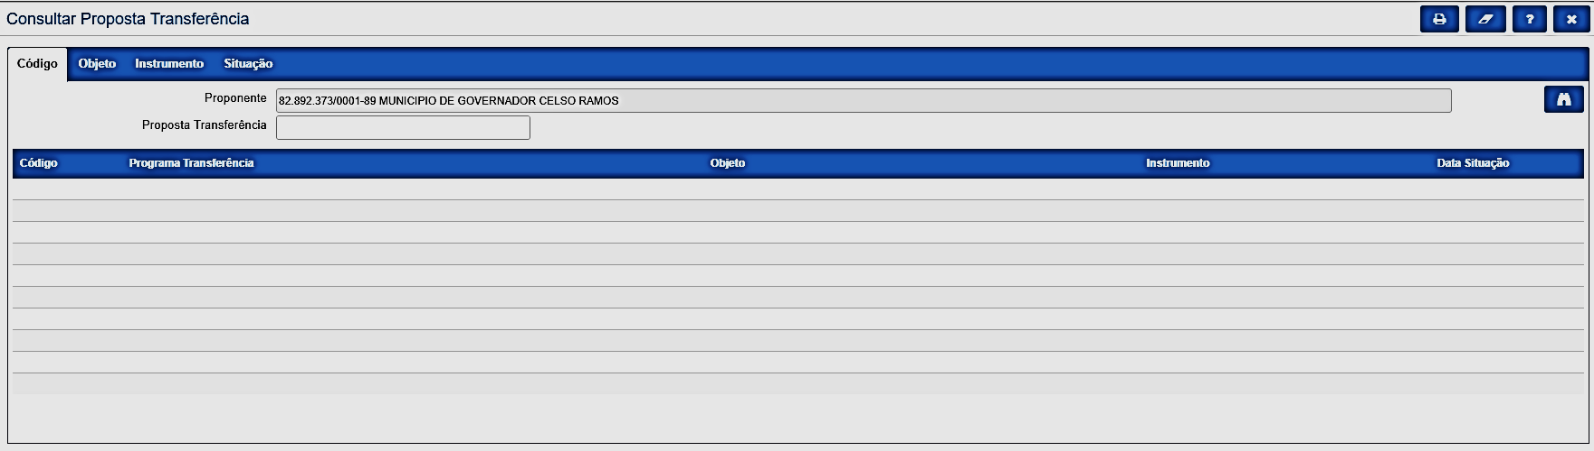
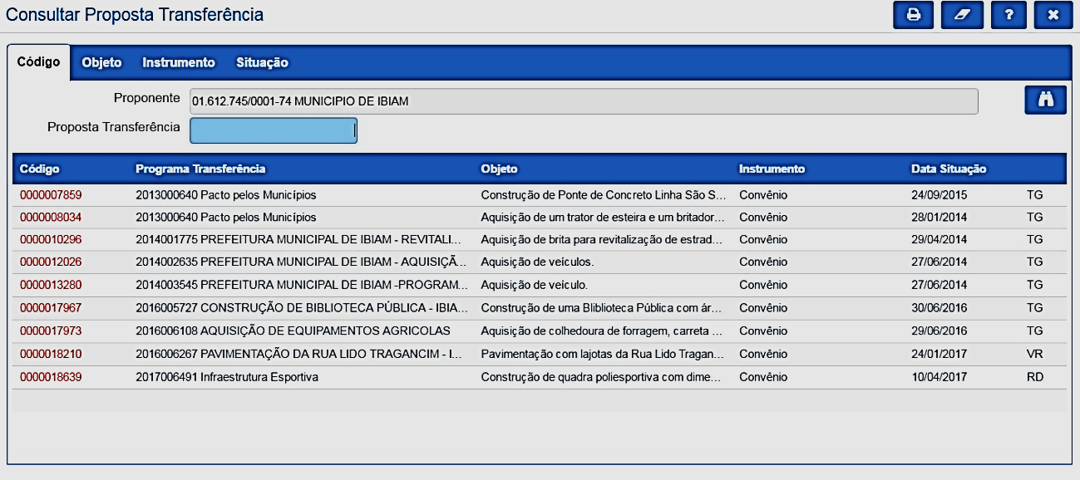
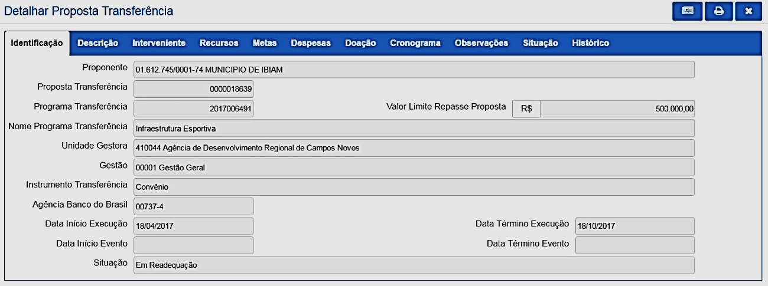
5.5 Consultar Proposta

Slide 40
5.5 Consultar Proposta - Situações no Sistema
Situação da Proposta |  | Próximo Passo
ED | Em Edição | Falta uma ação do Proponente
RD | Em Readequação
VT | Em Análise - Técnico | Falta análise do técnico do concedente
VR | Em Reanálise - Técnico
EJ | Em Análise - Jurídico | Falta análise do jurídico do concedente
VP | Em Análise - PDIL | Falta análise do PDIL (Contrato Apoio Financeiro)
VO | Em Análise - CECTE | Falta análise do CECTE (Contrato Apoio Financeiro)
VG | Em Análise - Comitê Gestor | Falta análise do Comitê (Contrato Apoio Financeiro)
VS | Em Análise do Secretário/Dirigente | Falta o dirigente do concedente homologar
RS | Não homologada pelo dirigente | fim
EU | Em Autorização | Falta Casa Civil ou Fundosocial autorizar
DC | Em Descentralização | Falta o órgão descentralizador associar a DC
PE | Em Pré-Empenho | Falta o concedente pré-empenhar
GR | Em Geração | Falta o concedente geral a TR
TG | Transferência Gerada | Situação final da proposta, virou TR
CR | Cancelada Programa retirado da publicação | fim
CP | Cancelada pelo Proponente | fim

Slide 41
6. Trâmite de Aprovação e Geração da Transferência

Slide 42
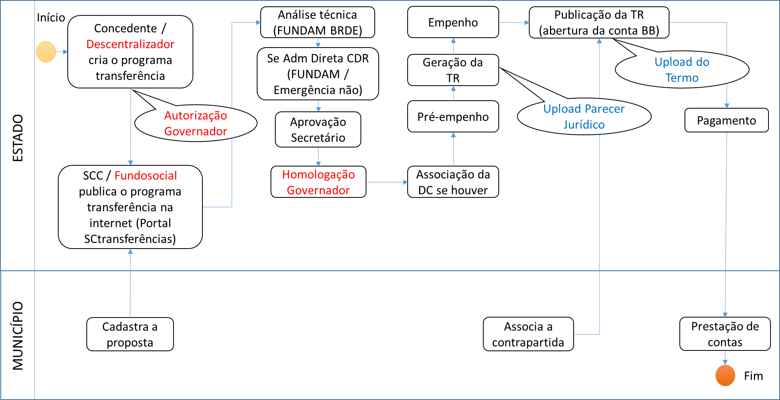
6. TRÂMITE DO CONVÊNIO
Consultoria Jurídica
1 – Concedente
2 – Município
3 – Descentralizador
4 – Governador
5 – BRDE (FUNDAM)
6 – Entre outros (TCE, BB, RFB)

Slide 43
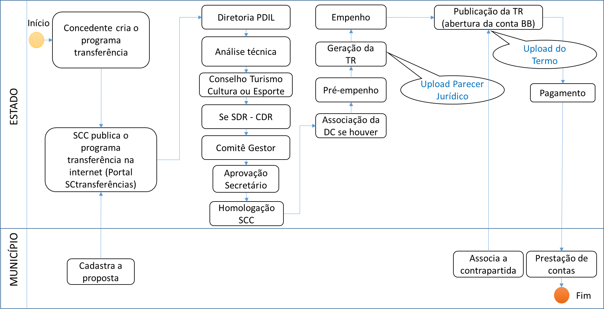
6. TRÂMITE DO CONTRATO DE APOIO FINANCEIRO
Consultoria
Jurídica
1 – Concedente
2 – Município
3 – Descentralizador
4 – SCC (Governador)
5 – Conselho TEC
6 – Comitê Gestor
7 – Entre outros (TCE, BB, RFB)

Slide 44
6.1 Funcionalidade Consultar Transferência

Slide 45
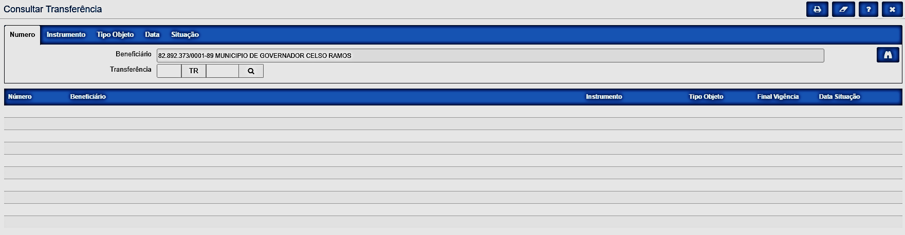
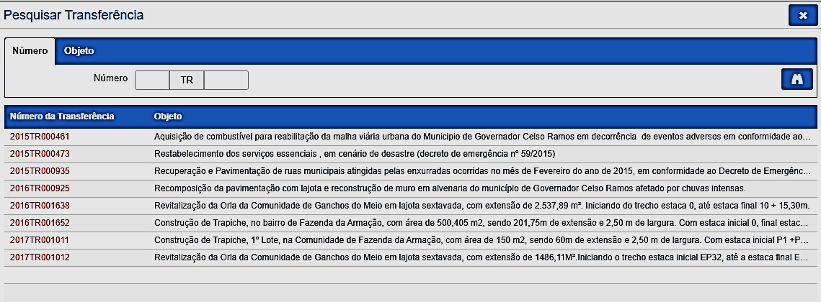
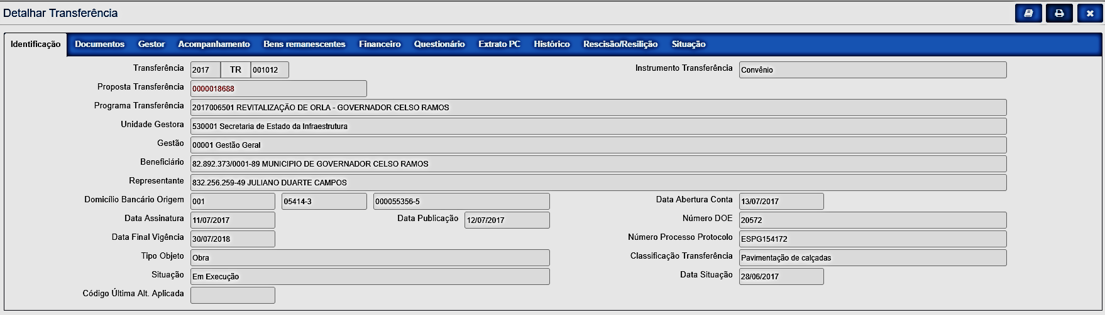

6.1 Funcionalidade Consultar Transferência

Slide 46






6.1 Funcionalidade Consultar Transferência
Novidade

Slide 47

6.1 Consultar Transferência - Situações Sistema
ET

Slide 48
6.2 Funcionalidade Associar Contrapartida Transferência
(Ver Manual n° 16)
Somente associar a contrapartida depois de efetuar todos os depósitos bancários referente à parcela a ser associada.

Slide 49




6.2 Funcionalidade Associar Contrapartida Transferência
3
2
1

Slide 50



6.2 Funcionalidade Associar Contrapartida Transferência
5
7
6
Preencher
4

Slide 51
7. Prestação de Contas Parcial
(Ver Manual n° 17)

Slide 52
7. Prestação de Contas Parcial

Slide 53
7. P/C Parcial – Prazo (art. 65)
Prazo de Prestação de Contas Parcial para os Instrumentos Convênios e Contrato de Apoio Financeiro:
Até 30 dias após o término do prazo de vigência (art.65 do Decreto n° 127/2011 e art. 100 do Decreto n° 1.309/2012)
Quando a liberação dos recursos ocorrer em 3 ou mais parcelas, a 3ª ficará condicionada à aprovação da prestação de contas referente à 1ª parcela liberada, e assim sucessivamente.

Slide 54
7. P/C Parcial – Vedações (art. 35 Dec. 127/11)
Alteração do objeto do convênio;
Realização de despesas a título de taxa de administração, de gerência ou similar;
Pagamento, inclusive com os recursos da contrapartida, de gratificação, serviços de consultoria, assistência técnica e congêneres a servidor ou empregado que pertença aos quadros de pessoal do concedente, do convenente e do interveniente;
Utilização dos recursos em desacordo ao previsto no plano de trabalho, ainda que em caráter de emergência;
Realização de despesas em data anterior ou posterior à vigência do convênio;

Slide 55
7. P/C Parcial – Vedações (art. 35 Dec. 127/11)
Pagamento a fornecedor em data posterior à vigência do instrumento, salvo se expressamente autorizado pelo concedente e desde que o fato gerador da despesa tenha ocorrido durante a vigência do instrumento;
Realização de despesas com multas, juros, inclusive referentes a pagamentos ou recolhimentos fora dos prazos;
Realização de despesas com publicidade, salvo as de caráter educativo, informativo ou de orientação social, da qual não constem nomes, símbolos ou imagens que caracterizem promoção pessoal; e
Pagamento de despesas com pessoal ativo, inativo ou pensionista do convenente ou do interveniente com os recursos do convênio, quando o convenente for ente da federação.

Slide 56
7. P/C Parcial – Conta Bancária do Convênio
Deverá ser movimentada para pagamento de despesas constantes do Plano de Trabalho (Proposta);
Somente isenção de tarifas de manutenção de conta corrente;
Movimentada por TED ou DOC, exceto: água, energia elétrica, gás, telefone e encargos sociais e tributários;
Aplicação financeira e resgate automáticos;
O Prestador/fornecedor do Convenente não está obrigado a ter c/c no BB, mas é obrigatório ter uma conta bancária;
O encerramento da conta do convênio é automática após 180 dias da última movimentação, desde que não tenha saldo na conta corrente e na aplicação financeira.
.

Slide 57

7. Prestação de Contas Parcial - Fluxograma

Slide 58
7.1 Prestação de Contas Parcial
Cadastrar/alterar Comprovante Despesa
Novidade
Nomenclatura
Esta funcionalidade permite cadastrar e alterar os comprovantes despesa que serão posteriormente utilizados para cadastrar a Prestação de Contas Parcial.

Slide 59

7.1 Prestação de Contas Parcial
Cadastrar/alterar Comprovante Despesa
Dados da NF
Dados do Pagamento
O documento comprobatório da despesa deverá ser cadastrado UMA ÚNICA VEZ, no seu valor integral.
Cada documento corresponderá a um cadastro de comprovante despesa.

Slide 60




7.1 P/C Parcial – Cadastrar/alterar Comprovante Despesa
Aba Descrição
Preencher os campos
Novidade

Slide 61




7.1 P/C Parcial – Cadastrar/alterar Comprovante Despesa
Aba Despesas
Novidade
O beneficiário agora poderá digitar duas informações: o valor unitário e o valor total ou o valor unitário e a quantidade, o sistema calculará a informação que ficou em branco.
Para buscar as despesas cadastradas na Aba de Despesas da Proposta clicar

Slide 62


7.1 P/C Parcial – Cadastrar/alterar Comprovante Despesa
Aba Valores
Sem retenção de tributos: caso não existam tributos a serem inseridos os campos PIS, COFINS, CSLL, INSS, ISS, IR e Outras Retenções/Descontos deverão ser preenchidos com o N° zero.
Com retenção de tributos, caso exista, informar o valor respectivo. Ao clicar no botão calculadora o sistema informará o valor líquido pago ao fornecedor e somente esse valor será cadastrado na Aba Pagamentos, a seguir.
Valor preenchido pelo sistema.

Slide 63


7.1 P/C Parcial – Cadastrar/alterar Comprovante Despesa
Aba Pagamentos
Para incluir os pagamentos realizados e a realizar, referente ao documento fiscal cadastrado.
Um comprovante de despesa poderá ter um ou mais pagamentos (em caso de pagamento parcelado).

Slide 64






7.1 P/C Parcial – Cadastrar/alterar Comprovante Despesa
Ex. 1 - Aba Pagamentos - Pagamento integral do documento fiscal
Preencher campos
Para cadastrar mais pagamentos

Slide 65



7.1 P/C Parcial – Cadastrar/alterar Comprovante Despesa
Ex. 2 - Aba Pagamentos - Pagamento parcelado do documento fiscal
Uma despesa pode ser paga de forma parcelada. Nesse caso, o comprovante de despesa é cadastrado apenas uma vez e na Aba Pagamento são inseridos o pagamento já realizado e os futuros, ou saldo insuficiente na conta bancária ou da parcela recebida do convênio, para pagar na íntegra o documento fiscal.
Preencher campos
Preencher campos
O sistema vai gerar o N° do Comprovante Despesa.
No momento de cadastrar a p/c parcial o sistema só listará a parcela 001, que foi paga. A parcela 002 só poderá ser associada em uma p/c parcial quando o beneficiário realizar o pagamento dessa parcela e voltar a essa funcionalidade para informar o número da operação bancária e a data.

Slide 66
7.1 P/C Parcial – Cadastrar/alterar Comprovante Despesa
Exemplo 3 - Depósito Saldo a Devolver/Devolução Valor Glosado
Quando ocorrer Saldo de recursos não utilizado ou Despesa Glosada, o convenente deve:
1 - realizar um depósito identificado em favor do concedente (como fazer http://depositoidentificado.sef.sc.gov.br/);
2 - se houver contrapartida, no caso de saldo a devolver, realizar uma transferência eletrônica do recurso para a outra conta bancária do convenente;
3 - o valor devolvido, nos casos acima, deve ser cadastrado como um Comprovante Despesa (ver tela a seguir);
4 – se houver Devolução Valor Glosado, cadastrar um ingresso na P/C Parcial.

Slide 67






7.1 P/C Parcial – Cadastrar/alterar Comprovante Despesa
Exemplo 3 - Depósito Saldo a Devolver/Devolução Valor Glosado
Ou escolher a opção Devolução Valor Glosado
Não preencher essa Aba

Slide 68





7.1 P/C Parcial – Cadastrar/alterar Comprovante Despesa
Exemplo 4 – Pagamento de tributo retido
Não é necessário preencher
Preencher campos
Preencher campos
Vai gerar um N° Comprovante Despesa

Slide 69

7.1 P/C Parcial – Cadastrar/alterar Comprovante Despesa
RESUMO

Slide 70
7.2 Como alterar um Comprovante de Despesa?
COM A P/C PARCIAL NA SITUAÇÃO EM EDIÇÃO - ED
Para que um Comprovante Despesa possa ser alterado, ele não deve ter sido adicionado na “Aba Dispêndios” da P/C Parcial, caso tenha sido adicionado, ele deve ser removido;
Após remover o Comprovante de Despesa (Pagamento) da P/C Parcial, entrar na Funcionalidade “Cadastrar/Alterar Comprovante Despesa” e informar: o N° Comprovante Despesa e o N° da Transferência, em seguida clicar no botão “Consultar Registro”;
Fazer as alterações necessárias e clicar no botão “Alterar Registro”, caso for clicado no botão “incluir” será criado um novo Comprovante Despesa, ou seja, duplicado.
COM A P/C PARCIAL NA SITUAÇÃO EM DILIGÊNCIA - DV
Não é possível alterar um Comprovante Despesa já aprovado pelo concedente.
Os não aprovados usar os mesmos critérios descritos acima.

Slide 71


7.2 Como alterar um Pagamento?
Fazer as alterações necessárias nos campos das quatro Abas

Slide 72
7.3. Funcionalidade Cadastrar Prestação de Contas Parcial

Slide 73
7.3. Cadastar Prestação de Contas Parcial
Novidade
Prestação de contas parcial consistirá em um conjunto de informações de ingressos e dispêndios enviados pelo beneficiário do recurso, independente da parcela.
O beneficiário poderá enviar quantas parciais forem necessárias para demonstrar sua prestação de contas de uma transferência.
Exemplo: Uma transferência que tem como repasse R$10.000,00 em 2 parcelas de R$ 5.000,00 já repassadas. O beneficiário poderá enviar:
  a primeira parcial com dispêndios que totalizam R$ 7.000,00. As próximas parciais deverão totalizar os R$ 3.000,00 restantes; ou
  a primeira parcial com dispêndios que totalizam R$ 2.000,00. As próximas parciais deverão totalizar os R$ 8.000,00 restantes;

Slide 74

7.3 Cadastrar P/C Parcial - Aba Identificação
Exemplo: foi realizado o repasse de R$ 75.000,00 em três parcelas de R$ 25.000,00 para a 2017TR1236, após já ter cadastrado os comprovantes de despesa realizados, o beneficiário poderá cadastrar e enviar a prestação de contas parcial no valor desejado.
Coloque o N° da TR
Clique aqui
Novidade
Preenchidos pelo sistema no final

Slide 75

7.3 Funcionalidade Cadastrar P/C Parcial
Aba Ingressos
Novidade
Saldo de ingressos não comprovados – a cada P/C será mostrado o valor dos ingressos que ainda não foram comprovados.
Nesta aba constarão todos os ingressos realizados na conta específica do instrumento, alimentados de forma automática ou manual (ex. rendimento). Antes o sistema apresentava somente uma parcela ou um repasse.

Slide 76

7.3 Funcionalidade Cadastrar P/C Parcial
Aba Ingressos
Informados automaticamente pelo sistema
1. Contrapartida
2. Repasse
Informados Manualmente
3. Rendimentos
4. Outros: quando o beneficiário realizar gastos no objeto acima do valor total do instrumento;
5. Devolução - pagamento glosado: despesas glosadas pelo concedente na P/C parcial.
Novidade
Preencher os campos

Slide 77




7.3 Funcionalidade Cadastrar P/C Parcial
Aba Ingressos
Preencher os campos
Novidade
Novidade

Slide 78
7.3 Funcionalidade Cadastrar P/C Parcial
Aba Ingressos
Preencher os campos
Novidade
Novidade

Slide 79

7.3 Cadastrar P/C Parcial - Aba Dispêndios
Nesta aba devem ser buscados os pagamentos realizados, que já devem ter sido cadastrados pela funcionalidade “Cadastrar/Alterar Comprovante Despesa”.
Uma despesa pode ter seu pagamento parcelado. Nesse caso, o comprovante de despesa é também cadastrado apenas uma vez e vai aparecer somente as parcelas do fornecedor/prestador pagas.
Poderão ser incluídos dispêndios até o limite total de ingressos.

Slide 80




7.3 Cadastrar P/C Parcial - Aba Dispêndios
Escolher os códigos de comprovantes de pagamento
Novidade

Slide 81


7.3 Cadastrar P/C Parcial - Aba Observações
Campo não obrigatório
Se a P/C for colocada “Em diligência” aparecerá a aba “justificativa”.
Novidade
Campo não editável
Para que o concedente receba a P/C via sistema é necessário o envio, por meio da Funcionalidade Enviar Prestação de Contas Parcial.

Slide 82


7.3 Cadastrar P/C Parcial
.
A seguir vamos mostrar como ficaram os valores após o cadastro da primeira prestação de contas parcial, sem a utilização do valor integral dos ingressos.
Acessar a funcionalidade Cadastrar/ Alterar Prestação de Contas Parcial. Informar o número da Transferência e clicar no botão confirmar a pesquisa e após acessar a Aba Ingressos.
Novidade
Data em que foi elaborada a P/C
Saldo de ingressos a comprovar na P/C
Se houver novo repasse de recursos ou inclusão manual de ingresso, o sistema apresentará nesta Aba. Caso esteja zerado, não há nada para prestar contas.

Slide 83
7.4. Como alterar uma P/C Parcial?
Para que uma P/C Parcial possa ser alterada pelo convenente ou para que seja respondida uma Diligência ela deve estar na situação: “Em Edição” ou “Em Diligência”;
O convenente receberá e-mail quando a p/c parcial e/ou final for colocada em Diligência;
O beneficiário terá o prazo fixado pelo concedente para responder à Diligência;
Diligência de P/C não respondida no prazo voltará para o concedente reanalisar;
É possível o concedente colocar novamente a P/C em diligência.

Slide 84




7.4. Como alterar uma P/C Parcial?
Novidade
Fazer as alterações necessárias
ou Em Diligência
Entrar na Funcionalidade “Cadastrar/Alterar P/C Parcial”, em seguida informar o N° da Transferência e clicar no botão para buscar a TR. Feito isso clicar no botão (listar) para trazer a P/C Parcial, selecione a opção desejada. Fazer as alterações necessárias e por fim clicar no botão alterar .

Slide 85
7.5. Funcionalidade Enviar P/C Parcial

Slide 86




7.5. Funcionalidade Enviar P/C Parcial
É permitido enviar várias prestações parciais de uma mesma parcela até que haja o equilíbrio entre ingressos e dispêndios.
O usuário não poderá enviar P/C parcial sem pelo menos um dispêndio associado;
Novidade

Slide 87



7.6. Consultar Extrato P/C Parcial
Após o envio de cada prestação de contas parcial é possível consultar um resumo contendo os valores já prestados e ainda a prestar. Para isso, acessar a Funcionalidade Consultar Transferência.
Novidade
Imprimi o Extrato PC que contém todas as informações da TR e da PC.
O resumo consta que foi enviada uma P/C parcial. Que o total de ingressos na conta específica do instrumento foi de R$ 76.000,00 e foram realizadas despesas/dispêndios no valor de R$ 55.000,00, restando um saldo para prestar contas de R$ 21.000,00.

Slide 88
7.7. Funcionalidade Imprimir Balancete P/C

Slide 89

7.7. Funcionalidade Imprimir Balancete P/C
3
1
2
Pesquisar o N° da TR, após escolher o N° da Parcial que deseja imprimir e clicar no botão impressora.
O Balancete é um documento obrigatório emitido pelo Sistema a ser enviado ao concedente. O TC 28 não pode ser utilizado.

Slide 90
7.8. Documentos a serem enviados na P/C Parcial
Art. 63. ...:
I - comprovantes das despesas realizadas;
(Ex.: nota ou cupom fiscal, recibo [somente permitido em casos específicos], folhas de pagamento, guias de recolhimento de encargos sociais e de tributos)
II - extrato da conta corrente e da aplicação financeira, com a movimentação completa do período;
III - contratos, se houver;
IV - cópia dos comprovantes dos pagamentos realizados;

Slide 91
7.8. Documentos a serem enviados na P/C Parcial
V - demonstrativo detalhado das horas técnicas efetivamente realizadas nos serviços de assessoria e assistência, de consultoria, de capacitação e promoção de seminários e congêneres, indicando o profissional, sua qualificação, a data, o número de horas trabalhadas e o valor;
VI - Anotação de Responsabilidade Técnica - ART de execução e fiscalização e laudo técnico de cada medição, assinado pelo engenheiro responsável, em caso de obras;
VII - cópia da proposta de preço vencedora, das atas da comissão de licitação, dos termos de adjudicação e de homologação das licitações realizadas e das justificativas para sua dispensa ou inexigibilidade, em caso de ente federação;

Slide 92
7.8. Documentos a serem enviados na P/C Parcial
VIII - comprovantes de pagamento dos encargos tributários incidentes sobre cada etapa executada das obras, reformas e serviços, quando houver;
IX - fotografias dos bens permanentes adquiridos e das obras executadas, se for o caso; (etiquetas, placas)
X – relação em que conste o nome e CPF dos participantes, suas assinaturas, o nome do palestrante, o tema abordado, a carga horária e o local e data, em caso de despesas relativas a palestras ou eventos similares;
XI – relatório de abastecimento de combustível contendo, no mínimo, informações em ordem cronológica extraídas do documento fiscal sobre identificação da placa do veículo, numeração do hodômetro, data, quantidade e valores unitários e totais de cada abastecimento;

Slide 93
7.8. Documentos a serem enviados na P/C Parcial
XII – relação dos passageiros fornecida pela empresa contratada, no caso de locação de veículo para transporte de pessoas;
XIII – balancete de prestação de contas emitido por meio do sistema SIGEF e assinado pelo representante legal (e tesoureiro, Anexo VII da IN TC-14/2012) do convenente; e
XIV – outros documentos que o setor técnico entender necessários para comprovação da correta e regular aplicação dos recursos, bem como aqueles previstos no termo de convênio.
Obs: Cópia do certificado de propriedade, no caso de aquisição ou conserto de veículo automotor; (Anexo VII da IN TC-14/2012).

Slide 94
7.9. Consultar P/C Parcial

Slide 95






7.9. Consultar P/C Parcial
Novidade

Slide 96


7.9. Consultar P/C Parcial

Slide 97
7.9. Situações da PC no sistema
ED = Em Edição
DV = Em Diligência
DA = Aguardando Documentos
(P/C Parcial)
AR = Aguardando Recebimento
(P/C Final)
VA = Em Análise
VR = Em Reanálise
SV = Regular com Ressalvas
AV = Regular
IR = Irregular
Falta uma Ação do
Beneficiário
Falta uma Ação do
Beneficiário (envio) e/ou
do concedente (recebimento)
Falta uma Ação
do Concedente
Ação já realizada
pelo Concedente

Slide 98


7.10. Prestação de Contas Parcial no DART
Novidade

Slide 99
8. Prestação de Contas Final
(Ver Manual n° 17)

Slide 100

8. Prestação de Contas Final

Slide 101

8. Prestação de Contas Final
Prazo - 30 dias contados do término da vigência do convênio.

Slide 102
8.1. Funcionalidade Cadastrar/Alterar P/C Final

Slide 103


8.1. Cadastrar/Alterar P/C Final - Aba Identificação
Sistema preenche automaticamente os campos.
Este campo é preenchido no final pelo Sistema.

Slide 104


8.1. Cadastrar/Alterar P/C Final - Aba Bens Permanentes
Preencher os campos, caso for adquirido bens. Devem ser adicionados um a um.
Bens Permanentes são aqueles que têm duração superior a 2 anos. O Decreto n.º 1323/2012 relaciona esses bens no elemento 52 (classificação da despesa pública).

Slide 105




8.1. Cadastrar/Alterar P/C Final - Aba Produto
Preencher os campos

Slide 106


8.1. Cadastrar/Alterar P/C Final - Aba Doação
Preencher os campos, caso tenha algum bem adquirido que foi doado.

Slide 107



8.1. Cadastrar/Alterar P/C Final - Aba Objeto
Preencher, campo obrigatório.

Slide 108
8.2. Funcionalidade Responder Questionário
Dependendo do objeto, o Questionário deve ser respondido: na P/C final ou nos próximos 3 quadrimestres, após o término de vigência do convênio.

Slide 109


8.2. Funcionalidade Responder Questionário
Responder ao questionário caso o concedente tenha selecionado a frequência: “na P/C final”(definido de acordo com o objeto);
Para consultar a frequência acessar a funcionalidade Consultar Transferência – aba questionário.

Slide 110





8.2. Responder Questionário – Aba Identificação
Preencher

Slide 111
8.3. Funcionalidade Enviar P/C Final

Slide 112





8.3. Funcionalidade Enviar P/C Final
A P/C final só poderá ser enviada após o envio de todas as P/C parciais e do questionário, no caso de instrumentos que exigem a resposta ao questionário na prestação de contas final.
Vai ser preenchido quando for recebida

Slide 113
8.4. Documentos a serem enviados com a P/C Final
Art. 64. A prestação de contas final deverá conter, no mínimo, os seguintes documentos e informações:
I - relatório de cumprimento do objeto/finalidade; (SIGEF)
II - relação dos bens adquiridos, produzidos ou construídos e indicação de sua localização; (SIGEF)
III - relação dos serviços prestados, se houver; (SIGEF)
IV - relação dos treinados ou capacitados, se houver;
V - relação com o nome, número do CPF, endereço e telefone dos beneficiados, em caso de doação; (SIGEF)
VI - fotografias dos bens permanentes adquiridos e das obras executadas, se houver;
VII - comprovante de devolução dos bens remanescentes, conforme previsto no termo de convênio;
VIII – (para entidade sem fins);

Slide 114
8.4. Documentos a serem enviados com a P/C Final
IX - cópia do termo de recebimento provisório ou definitivo de obras ou serviços, em caso de ente da Federação;
X - manifestação do controle interno do convenente quanto à regular aplicação dos recursos no objeto do convênio, em caso de ente da federação;
XI - comprovante de recolhimento do saldo de recursos, quando houver;
XII – certidões no Cadastro Específico do INSS (CEI) no caso de obras, na forma da legislação vigente;
XIII – resposta ao questionário elaborado pelo convenente sobre o cumprimento da finalidade do convênio, enviada por meio do Portal das Transferências; e (SIGEF)
XIV – outros documentos que o setor técnico entender necessários para comprovação da correta e regular aplicação dos recursos, bem como aqueles previstos no termo de convênio.

Slide 115
8.5. Imprimir P/C Final

Slide 116


8.5. Imprimir P/C Final
Atenção: essa impressão atende os incisos I, II, III e V do art. 64 do Decreto 127/11. Assinar e enviar ao concedente.

Slide 117
9. Alteração da Transferência
(Ver Manual n° 18)

Slide 118
9. Alteração de Transferência

Slide 119
9. Alteração da Transferência
Alterações que podem ser incluídas via sistema pelo convenente:
Por Termo Aditivo:
Adição Valor Global (item 1.3.1 do Manual Alteração da Transferência);
Supressão Valor Global (item 1.3.2);
Vigência sem Valor (item 1.3.3);
Demais cláusulas (item 1.3.6);
Adição de Contrapartida (item 1.3.8).
Por Apostilamento:
Despesas do Plano Trabalho (item 1.3.4);
Metas(item 1.3.5);

Slide 120
9. Cadastrar/Alterar Solicitação Transferência Alteração

Slide 121





9. Cadastrar/Alterar Solicitação Transferência Alteração
No final o Sistema preenche automaticamente.
Preencher os campos

Slide 122





9. Alteração da Transferência - Vigência
A tela já vem preenchida
Inserir a data desejada

Slide 123



9. Alteração da Transferência - Adição de Contrapartida
Sistema preenche automático
Preencher os campos

Slide 124




9. Alteração da Transferência - Adição de Contrapartida
Preencher os campos

Slide 125




9. Alteração da Transferência - Adição de Contrapartida
Preencher os campos
Após a alteração ser finalizada pelo Concedente, o Proponente deve associar a contrapartida.

Slide 126




9. Alteração da Transferência - Apostilamento Despesa

Slide 127


9. Alteração da Transferência - Apostilamento Despesa

Slide 128
9.1 Enviar Transferência Alteração

Slide 129




9.1 Enviar Transferência Alteração
Conferir antes de enviar
Enviar os documentos que originaram a alteração ao concedente.

Slide 130
DÚVIDAS
Entrar no Portal www.sctransferencias.sc.gov.br e verificar:
  Legislação
  Fluxograma
  Manuais
Persistindo a dúvida, entrar em contato com o Concedente. Caso esse não resolva, solicitar que o mesmo entre em contato com a GERAN/DIAG, para solução da dúvida.
OBRIGADO PELA ATENÇÃO!

